Slide 1

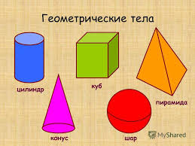
МАТЕМАТИКА
5
КЛАСС
Тема:
ПРОСТРАНСТВЕННЫЕ
ГЕОМЕТРИЧЕСКИЕ
ФИГУРЫ

Slide 2
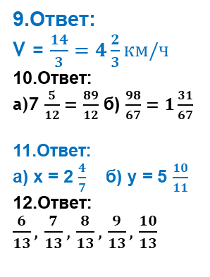
ПРОВЕРКА САМОСТОЯТЕЛЬНОЙ РАБОТЫ
Задания из «Проверьте свои достижения» стр.54
9.Ответ:
V = $\frac{14}{3}=4\frac{2}{3}км/ч$
10.Ответ:
а)7 $\frac{5}{12}=$ $\frac{89}{12}$ б) $\frac{98}{67}=1\frac{31}{67}$
11.Ответ:
а) х = 2 $\frac{4}{7}$ б) у = 5 $\frac{10}{11}$
12.Ответ:
$\frac{6}{13},$ $\frac{7}{13},$ $\frac{8}{13},$ $\frac{9}{13},$ $\frac{10}{13}$

Slide 3
ОБОГАЩАЕМ ЗНАНИЯ

Slide 4
ОБОГАЩАЕМ ЗНАНИЯ
Пространственное тело, ограниченное плоскими многоугольниками, называется многогранником.
Плоские многоугольники называются гранями многогранника, вершины многоугольников – вершинами многогранника, а стороны – ребрами многогранника .

Slide 5
ОБОГАЩАЕМ ЗНАНИЯ

Slide 6
ОБОГАЩАЕМ ЗНАНИЯ
Не все пространственные тела ограничены многоугольниками. Например, цилиндр (рис. 6), конус (рис. 7) и сфера (рис. 8) представляют собой примеры таких тел. Поверхность шара состоит из сферы (рис. 9).

Slide 7
РЕШЕНИЕ ЗАДАЧ
232. Изображения каких пространственных фигур вы видите на рисунке 10?
а) призма в) шар
б) пирамида г) призма д) конус

Slide 8
РЕШЕНИЕ ЗАДАЧ
233. Изображение какой пространственной фигуры на рис. 11 является лишним?
а) пирамида в) пирамида(усечённая)
б) цилиндр г) пирамида

Slide 9
РЕШЕНИЕ ЗАДАЧ
234. Пространственный объект на рис. 12 рассмотрели со сторон A и B. С какой стороны необходимо рассматривать этот объект, чтобы увидеть его отображения на каждом рисунке?
Если на объект посмотреть со стороны A, получим схему 2
Если на объект посмотреть со стороны В, получим схему 3

Slide 10
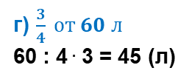
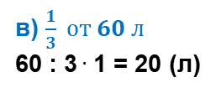
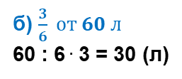
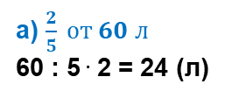
РЕШЕНИЕ ЗАДАЧ
235. Вместимость каждого бака на рис. 13 равна 60 литров. Сколько литров воды содержит в себе каждый из баков?
а) $\frac{2}{5} от 60 л$
60 : 5 . 2 = 24 (л)
б) $\frac{3}{6} от 60 л$
60 : 6 . 3 = 30 (л)
в) $\frac{1}{3} от 60 л$
60 : 3 . 1 = 20 (л)
г) $\frac{3}{4} от 60 л$
60 : 4 . 3 = 45 (л)

Slide 11
РЕШЕНИЕ ЗАДАЧ
236. На какой из заданных схем показан вид комнаты сверху на рис. 14?
На 1 схеме показан вид комнаты сверху

Slide 12
РЕШЕНИЕ ЗАДАЧ
237. Каким пространственным фигурам соответствуют предметы на рисунке? По каким признакам их можно разделить на два типа ?
Все фигуры, кроме чашки и кружки представляют призму.
Чашка и кружка имеют форму цилиндра.

Slide 13
РЕШЕНИЕ ЗАДАЧ
238. Пространственная фигура состоит из 10 кубиков (рис. 16). Какое изображение соответствует виду:
а) спереди; б) сбоку; в) сверху?
а) вид спереди на схеме 3 б) вид справа сбоку на схеме 1 в) вид сверху на схеме 2

Slide 14
ЗАДАНИЯ ДЛЯ САМОСТОЯТЕЛЬНОЙ РАБОТЫ

